Slide 1


UNIVERSIDAD NACIONAL DE TRUJILLO
ESCUELA DE INGENIERÍA MECATRÓNICA
INTRODUCCIÓN A LA PROGRAMACIÓN
CLASE 3: BASES GENERALES
Docente: Ms. Ing. Asto Rodriguez, Emerson Maximo

Slide 2
ESTRUCTURAS DE DATOS

Slide 3
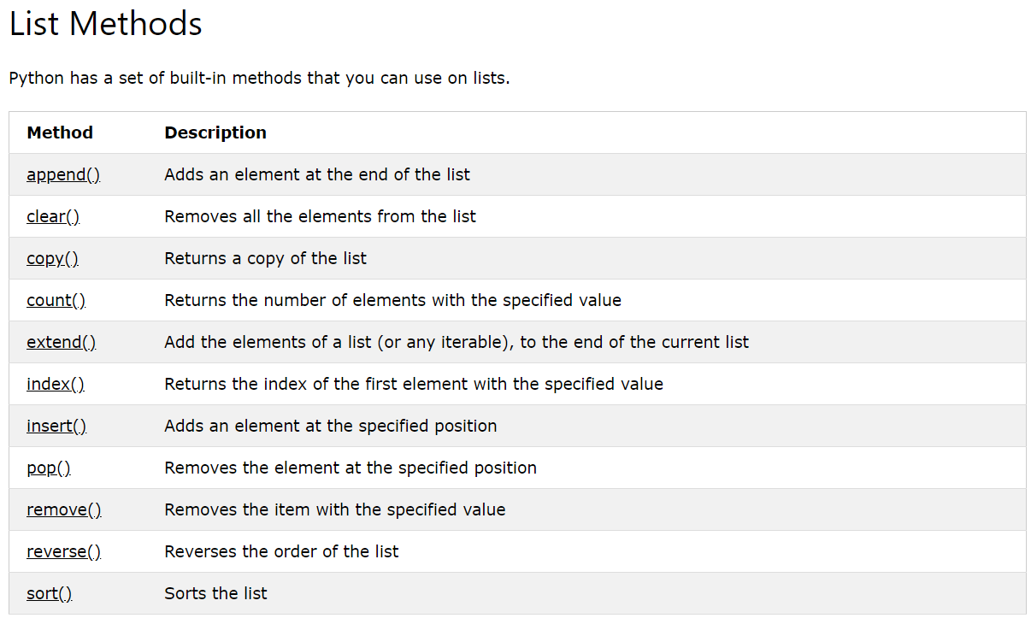
LISTAS
list(…)
CARACTERÍSTICAS:
Ordenada
Modificable

Slide 4
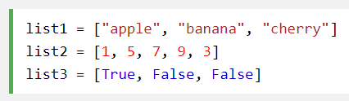





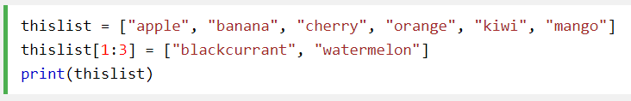
LISTAS
Lista de un solo tipo de datos:
Lista con múltiples tipos de datos
Tipo de dato:
Longitud:
Indexación:
Modificación de datos:

Slide 5
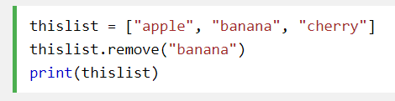
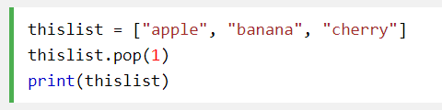
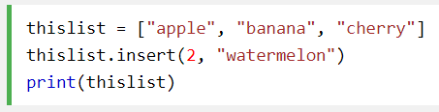
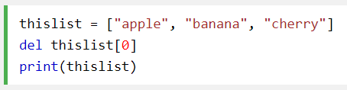
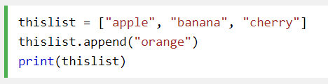

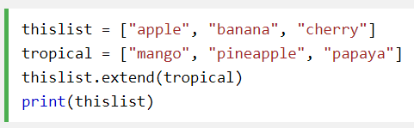
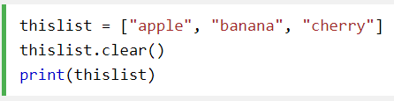
LISTAS
Borrar elemento:
Remove:
Insertar:
Pop:
Agregar al final:
Del:
Borrar lista:
Unir listas:
Clear:

Slide 6
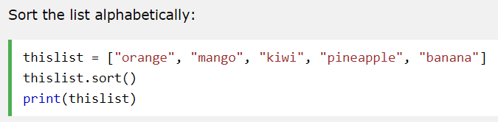
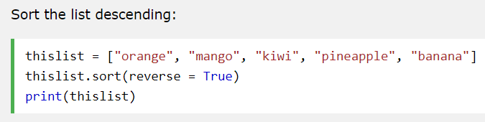
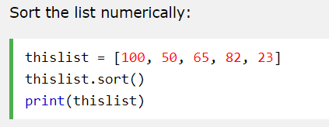
LISTAS
ORDENAMIENTO:

Slide 7
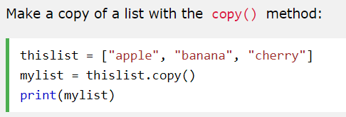
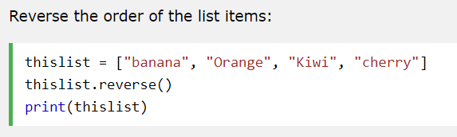
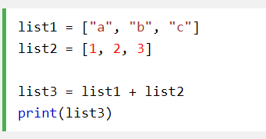
LISTAS
Copiar lista:
Invertir el orden de los elementos:
Sumar listas:

Slide 8
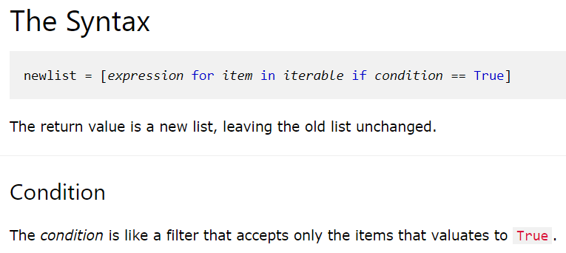
LISTAS
Listas por comprensión

Slide 9
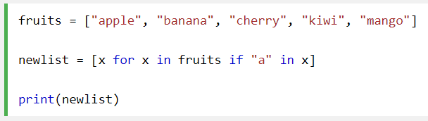
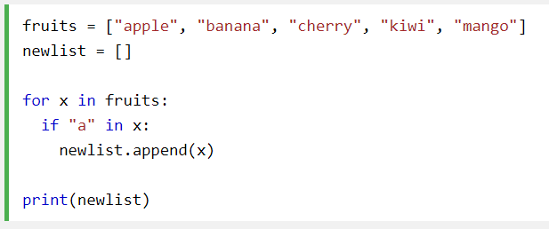


LISTAS
Por comprensión:
Método clásico:

Slide 10
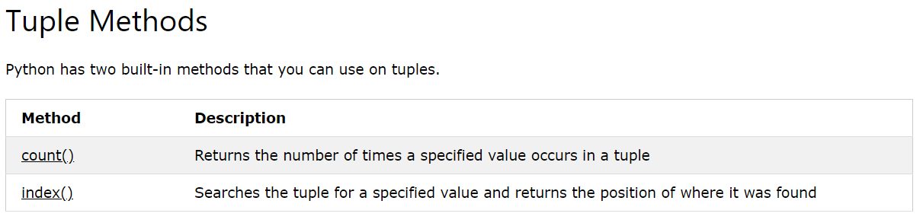
TUPLAS
tuple(…)
CARACTERÍSTICAS:
Ordenada
No Modificable

Slide 11
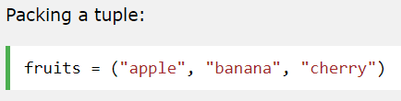
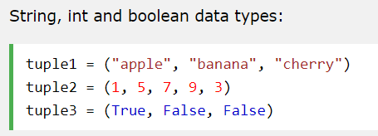
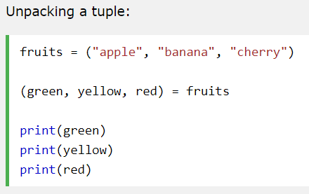
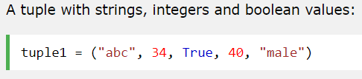
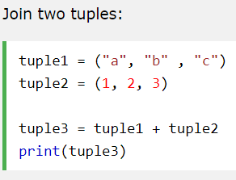
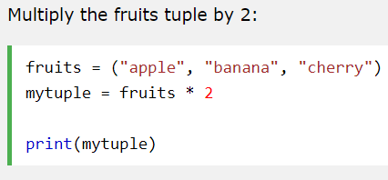
TUPLAS

Slide 12
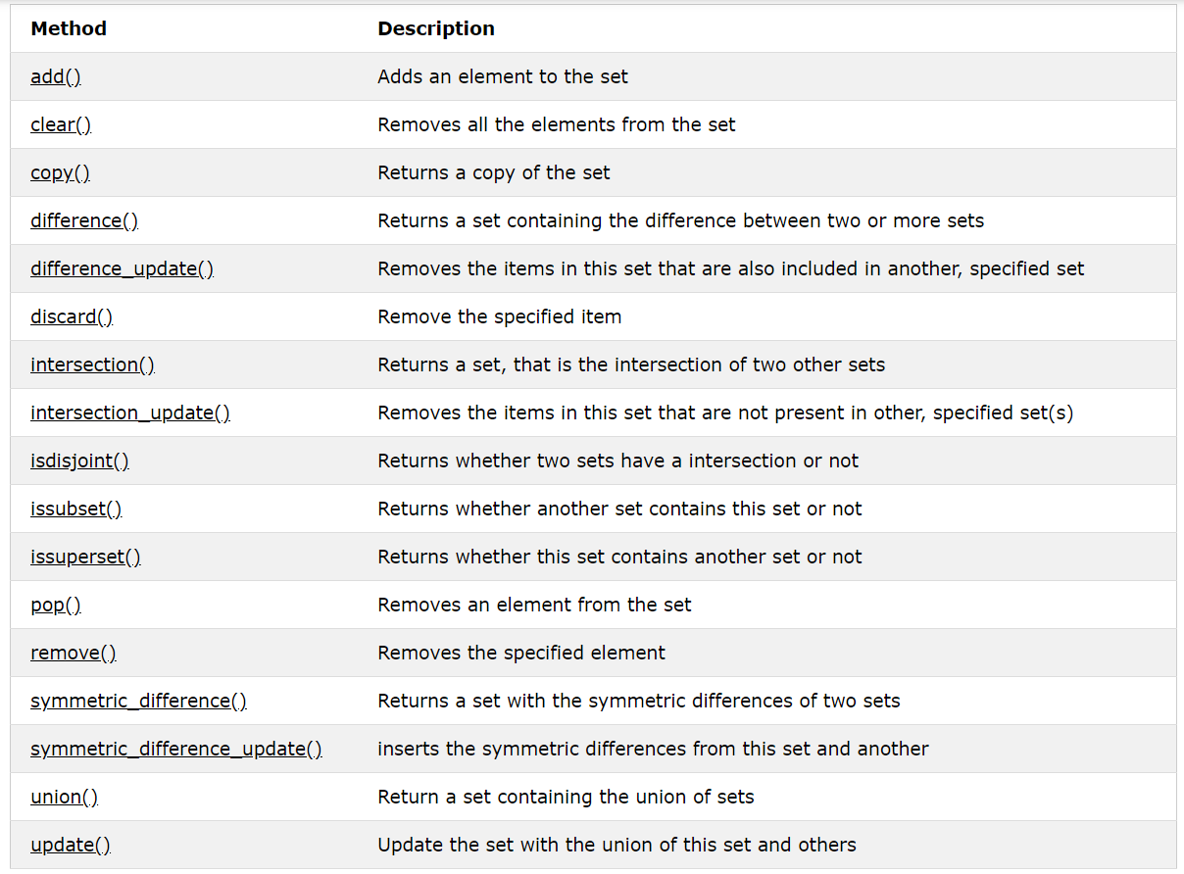
CONJUNTOS
set(…)
CARACTERÍSTICAS:
No Ordenada
No Modificable
No permite duplicados

Slide 13
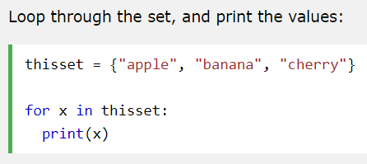
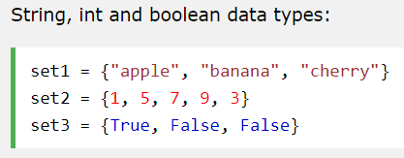
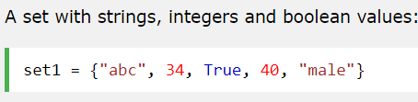
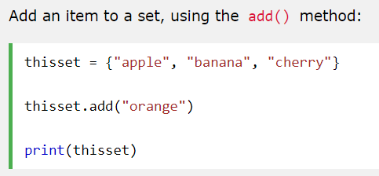
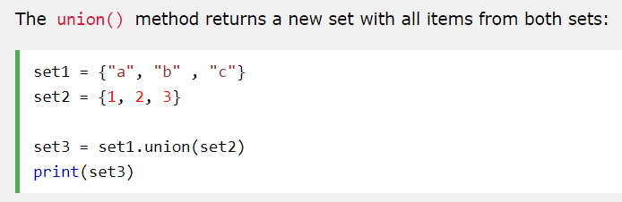
CONJUNTOS

Slide 14
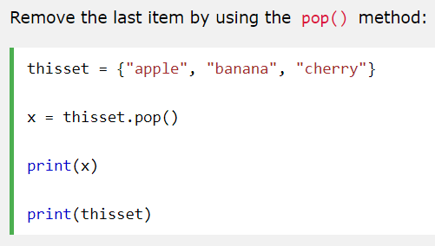
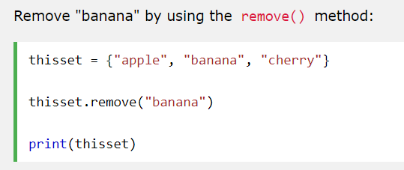
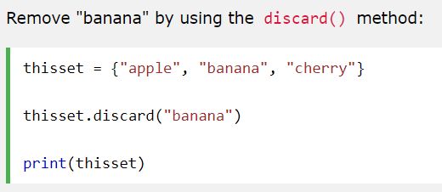
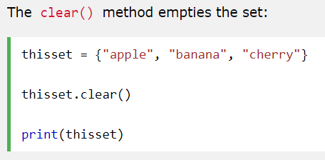
CONJUNTOS

Slide 15
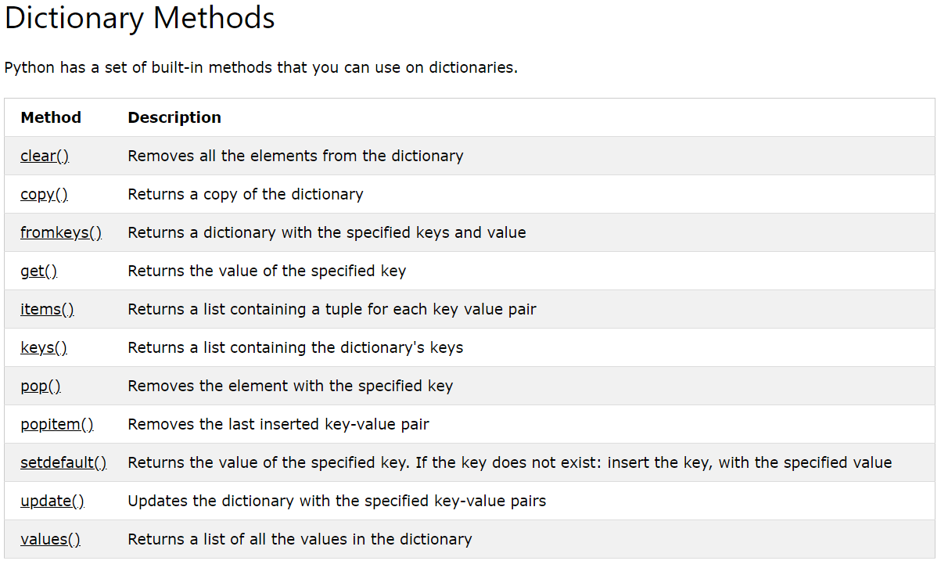
DICCIONARIOS
dict(…)
CARACTERÍSTICAS:
No Ordenada
Modificable
No permite duplicados

Slide 16
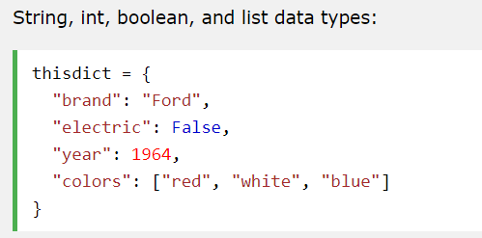

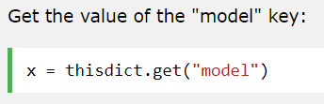
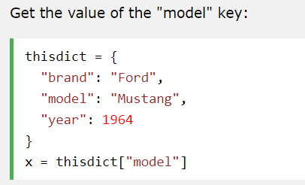
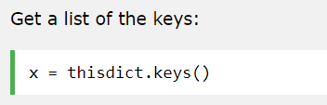
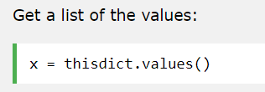
DICCIONARIOS
Modificar diccionario:

Slide 17

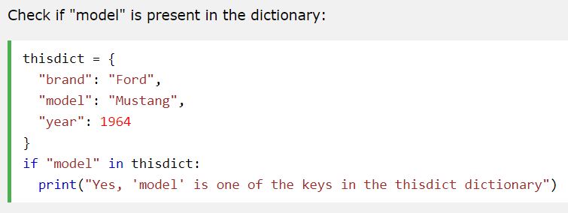


DICCIONARIOS
Iterar sobre diccionarios:

Slide 18
FUNCIONES

Slide 19
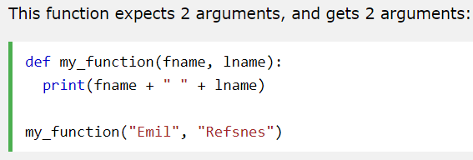
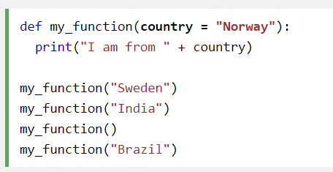
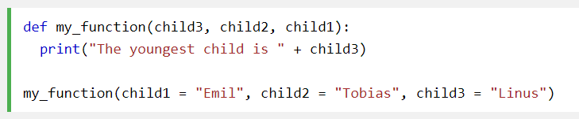
Funciones con argumentos fijos
def …(…)
Argumentos por defecto:
Especificar nombre de argumento:

Slide 20
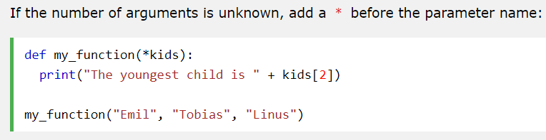
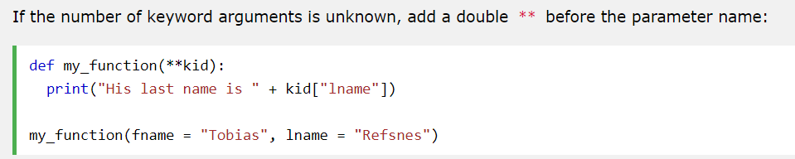
Funciones con argumentos variables

Slide 21
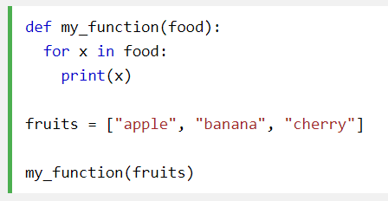
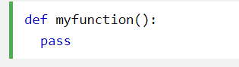


Funciones con argumentos
Listas como argumentos:
Pass:
Recursión:
Retornar valores:

Slide 22



Funciones anónimas
lambda … : …

Slide 23

Funciones anónimas
Funciones lambda dentro de otras funciones:

Slide 24
EXCEPCIONES

Slide 25



Excepciones
Try: … except: …
else:
finally:

Slide 26



Excepciones
Raise …()

Slide 27
ARCHIVOS

Slide 28





ARCHIVOS

Slide 29





ARCHIVOS
Agregar contenido:
Borrar archivo:
Sobrescribir contenido:

Slide 30
MÓDULOS

Slide 31



IMPORTAR MÓDULOS
mymodule.py
Importar mymodule.py

Slide 32


DATETIME

Slide 33





DATETIME
Momento actual:

Slide 34






MATH
Funciones incluidas en el paquete estándar:
Funciones incluidas en modulo math:
https://www.w3schools.com/python/module_math.asp

Slide 35
Bibliografía
https://www.w3schools.com/python/
https://realpython.com/primer-on-python-decorators/
https://pyformat.info/

